Slide 1

2022
码趣教育-让代码充满乐趣
MongoDB学习

Slide 2
上节课重点回顾
01
NoSQL
02
Redis基本使用
了解NoSQL概念
Redis启动与关闭，命令行客户端、多数据库
04
数据类型
03
Redis基础命令
字符串、列表、哈希、集合、有序集合
设置和获取键值、判断键是否存在、设置过期时间、删除键

Slide 3
目 录
01
02
03
04
MongoDB
库和集合操作
文档操作
Python与MongoDB交互

Slide 4
MongoDB介绍
√ MongoDB
√ 集合概念
√ 理解文档
√ MongoDB进入和退出

Slide 5
MongoDB介绍
MongoDB是一种可扩展的敏捷NoSQL数据库，其中的Mongo源自单词humongous。MongoDB基于NoSQL文档存储模型；在这种模型中，数据对象被存储为集合中的文档，而不是传统关系型数据库中的行和列。文档是以二进制JSON（BSON）对象的方式存储的。
面向文档
高性能
高可用性
高可扩展性
对SQL注入攻击免疫
MongoDB是面向文档的，数据在数据库中的存储格式与您要在服务器端脚本和客户端脚本中处理的格式非常接近。这避免了将数据在行和对象之间进行转换
MongoDB是市面上性能最高的数据库之一。在当今世界，很多用户都与网站交互，因此拥有能够支持庞大流量的后端至关重要
MongoDB的复制模型使其很容易保持高可用性，同时能够提供高性能和高可扩展性
MongoDB的结构使得能够将数据分布到多台服务器，从而轻松地实现横向扩展
MongoDB将数据存储为对象，而不使用SQL字符串，因此对SQL注入攻击（通过浏览器在Web表单中输入SQL语句，从而威胁DB的安全）免疫

Slide 6
MongoDB应用简介
下面列举一些公司MongoDB的实际应用：
Craiglist上使用MongoDB的存档数十亿条记录。
FourSquare，基于位置的社交网站，在Amazon EC2的服务器上使用MongoDB分享数据。
Shutterfly，以互联网为基础的社会和个人出版服务，使用MongoDB的各种持久性数据存储的要求。
bit.ly, 一个基于Web的网址缩短服务，使用MongoDB的存储自己的数据。
spike.com，一个MTV网络的联营公司， spike.com使用MongoDB的。
Intuit公司，一个为小企业和个人的软件和服务提供商，为小型企业使用MongoDB的跟踪用户的数据。
sourceforge.net，资源网站查找，创建和发布开源软件免费，使用MongoDB的后端存储。
etsy.com ，一个购买和出售手工制作物品网站，使用MongoDB。
纽约时报，领先的在线新闻门户网站之一，使用MongoDB。
CERN，著名的粒子物理研究所，欧洲核子研究中心大型强子对撞机的数据使用MongoDB。

Slide 7
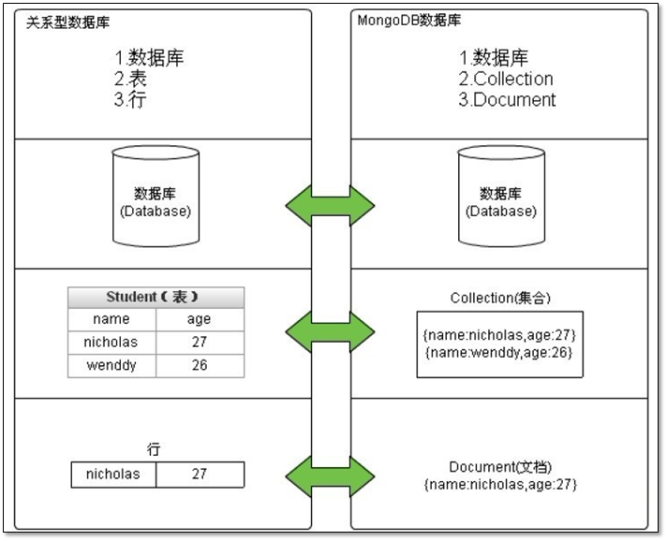
集合与文档介绍
MongoDB使用集合将数据编组。集合是一组用途相同或类似的文档，相当于传统SQL数据库中的表，但存在一个重要差别：在MongoDB中，集合不受严格模式的管制，其中的文档可根据需要采用稍微不同的结构。这样就无需将文档的内容放在多个不同的表中，而在SQL数据库中经常需要这样做
在MongoDB数据库中，文档表示单个实体的数据，而集合包含一个或多个相关的文档。MongoDB和SQL的一个主要差别在于文档不同于行：行数据是扁平的，每列都包含行中的一个值，而在MongoDB中，文档可包含嵌入的子文档，提供的数据模型与应用程序的要求更一致

Slide 8
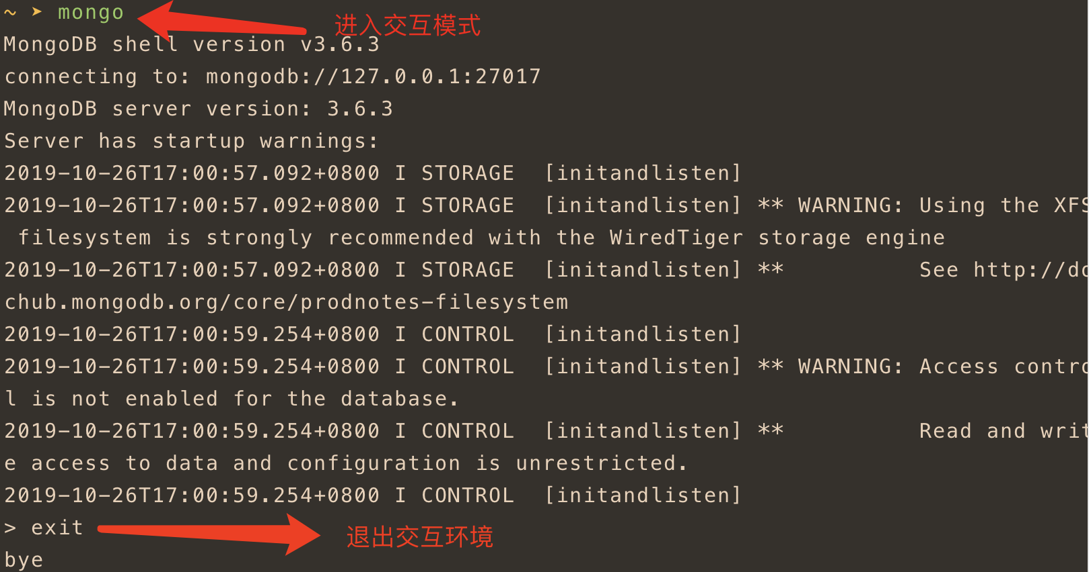
进入和退出

Slide 9
库和集合操作
√ 库操作
√ 集合操作

Slide 10
库操作语句
显示所有库
删除数据库
show dbs
01
04
db.dropDatabase()
退出后会彻底删除
库操作
切换数据库
02
03
查看在那个数据库
use student
当数据库不存在时会自动创建，没有任何数据时
db
默认会自动进入 test 库

Slide 11
集合操作语句
A
创建集合
显示所有集合
db.createCollection('name')
例如：
db.createCollection('studente')
show collections
B
删除集合
C
db.集合名字.drop()
例如：
db.student.drop()
默认创建
进入数据库之后，可以不用创建集合，当插入一个不存在的集合时，会自动创建集合
D

Slide 12
文档操作
√ 添加文档
√ 查询文档
√ 修改文档
√ 删除文档

Slide 13
插入
01
插入单条
db.集合名称.insert(document)
例如：
db.student.insert({name: "budong", age:18})
02
插入多条
db.student.insert([
{name:'kongshan', age:18},
{name:'yefeng', age:19}
])
多条需要用 中括号 括起来
插入文档
04
insertMany
插入多条
03
insertOne
现在官方推广这种方法

Slide 14
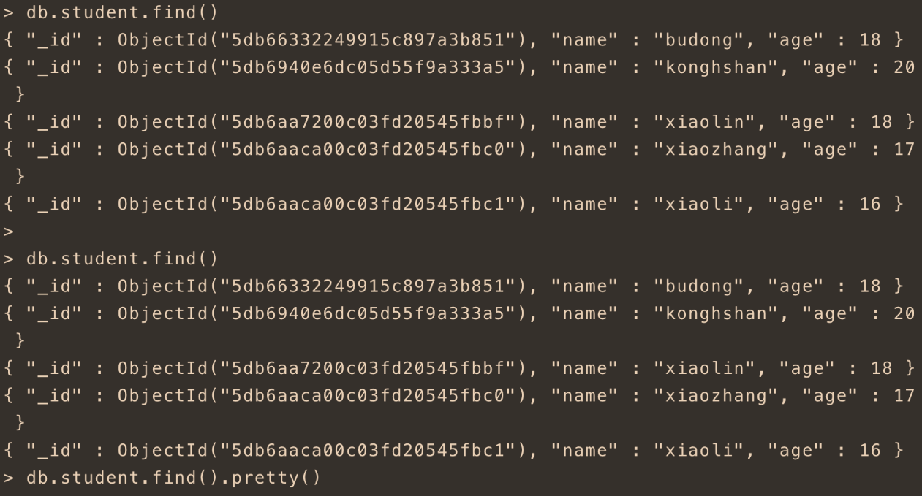
查询文档
find
db.集合名.find() 查询所有内容
例：
db.student.find()
格式化显示出来
db.student.find().pretty()
带条件查询
db.student.find({name:'budong'}).pretty()

Slide 15
条件查询
and 和 or
操作符 | 描述 | 解释
$gt | 大于 | greater than
$gte | 大于等于 | gt equal
$lt | 小于 | less than
$lte | 小于等于 | lt equal
$ne | 不等于 | not equal
$eq | 等于 | equal
and的使用， 直接用逗号分割即可
db.student.find({name:"budong", age:18})
or 的使用$or：[ {key1: value1}, {key2: value2} ]
db.student.find({name:"budong", $or:[{"name":'kongshan'}, {"_id":{$ne:1}}] })

Slide 16
修改文档
01
修改数据
db.集合名字.update(<query>, <update>, {multi:<boolen>})
02
全文档替换
将整个文档修改为提供的数据
db.student.update({name:'yefeng'}, {age:27})
修改文档
04
更新所有
更新集合中所有满足条件的文档
db.student.update({age:18},{$set:{age:20}}, {multi:true})
03
指定属性修改
只会修改看到的第一条记录
db.student.update({age:18}, {$set:{age:20}})

Slide 17
删除文档
删除语句
db.集合名称.remove(<query， {justOne:boolean}>)
删除是会默认删除所有符合的文档
删除一条数据
db.student.remove({name:"yefeng"},{justOne:true})
删除所有文档
db.student.remove({})
repairDatabase
remove() 方法 并不会真正释放空间
需要继续执行 db.repairDatabase() 来回收磁盘空间
db.repairDatabase()
新方法
db.student.deleteOne({name:'kongshan'})
db.student.deleteMany({name:'kongshan'})

Slide 18

总结
插入
insert
查询
find
更新
删除
update
remove、deleteOne、deleteMany

Slide 19
Python交互
√ 安装
√ 链接数据库
√ 增删改查

Slide 20
安装与连接
安装模块
pip install pymongo
连接数据库
import pymongo
client = pymongo.MongoClient()
db = client["test"] # 跟上数据库名
collection = db["student"] # 指定集合名
增删改查
添加 insert_one insert_many
collection.insert_one({"name":'kongshan', "age": 12})
查找 find find_one
collection.find()
改 update_one update_many
collection.update_one({"name":"kongshan"}, {"$set":{"age": 20}})
删除
collection.delete_one({"name":"kongshan"})

Slide 21
PPT模板下载：www.1ppt.com/moban/ 行业PPT模板：www.1ppt.com/hangye/
节日PPT模板：www.1ppt.com/jieri/ PPT素材下载：www.1ppt.com/sucai/
PPT背景图片：www.1ppt.com/beijing/ PPT图表下载：www.1ppt.com/tubiao/
优秀PPT下载：www.1ppt.com/xiazai/ PPT教程： www.1ppt.com/powerpoint/
Word教程： www.1ppt.com/word/ Excel教程：www.1ppt.com/excel/
资料下载：www.1ppt.com/ziliao/ PPT课件下载：www.1ppt.com/kejian/
范文下载：www.1ppt.com/fanwen/ 试卷下载：www.1ppt.com/shiti/
教案下载：www.1ppt.com/jiaoan/ PPT论坛：www.1ppt.cn
2022
让代码充满乐趣

